Slide 1
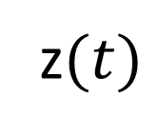



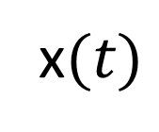
$$w_{i}$$
$$φ(t)$$
z$(t)$
$$w_{d}$$
x$(t)$

